Slide 1


7.2软件测试基础
G23小组
汇报者：
乔寒月
组员：
李欣飏

Slide 2


7.2.1 软件测试的目标
7.2.2 软件测试准则
目录
7.2.3 测试方法
CATALOG
7.2.4 测试步骤
7.2.5 测试阶段的信息流

Slide 3
7.2.1软件测
试的目标

Slide 4



7.2.1软件测试的目标
G.Myers给出了关于测试的一些规则，这些规则也可以看作时测试的目标或定义。
（1）测试是为了发现程序中的错误而执行程序的过程。
（2）好的测试方案时极可能发现迄今为止尚未发现的错误的测试方案。
（3）成功的测试时发现了至今为止尚未发现的错误。

Slide 5
7.2.1软件测试的目标
有关软件测试的错误观点
“软件测试是为了证明程序是正确的，即测试能发现程序中所有的错误”。事实上这是不可能的要通过测试发现程序中的所有错误，就要穷举所有能的输入数据。
例：程序P有两个整型输入量X、Y，输出量为Z，在32位机上运行。所有的测试数据组(Xi，Yi) 的数目为：2^32*2^32=2^64,1毫秒执行1次，共需5亿年。
X
P
Z
Y

Slide 6
7.2.1软件测试的目标
“程序测试是证明程序正确地执行了预期的功能”。实际上，一个程序不仅要完成它所需完成的功能，而且不应完成它不该做的事。如不能把边长为0、0、0的三条边判断为等边三角形。

Slide 7
7.2.2软件测
试准则

Slide 8
7.2.2软件测试准则
Davis提出了一组指导软件测试的基本原则:
1.所有的测试都应可追溯到客户需求。
4.测试应从“小规模”开始，逐步转向“大规模”。
2.应在测试工作开始前的较长时间就进行测试计划。
5.穷举测试是不可能的。
3. Pareto原则：测试中发现的80%的错误可能来自于20%的程序代码。
6.为达到最有效的测试，应由独立的第三方来承担测试 。

Slide 9



7.2.2软件测试准则
其他测试原则：
1.在设计测试用例时，应包括合理的输入条件和不合理的输入条件。
2.严格执行测试计划，排除测试的随意性。
3.应当对每一个测试结果做全面检查。
4.妥善保存测试计划、测试用例、出错统计和最终分析报告，为维护提供方便。
5.检查程序是否做了应做的事仅是成功的一半，另一半是检查程序是否做了不该做的事。
6.在规划测试时不要设想程序中不会查出错误。

Slide 10
7.2.3测试方法

Slide 11
7.2.3测试方法
静态分析
软件测试方法
动态测试
1.静态分析方法
指以人工的、非形式化的方法对程序进行分析和测试。
主要形式：审查、评审和走查。

Slide 12
7.2.3测试方法
评审
评审是由若干开发人员、项目经理、测试人员、用户或领域专家等组成一个会审小组，通过阅读、讨论和争议，对工作制品进行静态分析的过程。
类型：需求评审、设计评审和代码评审。
评审过程：
☞小组负责人先把需求规格说明、设计说明或程序代码及有关要求、规范等分发给小组成员，作评审依据；
☞在充分阅读有关材料后召开评审会议，主要开发人员进行讲解，其他成员提出问题并展开讨论，审查是否存在错误
☞评审小组形成产品评审的书面报告。

Slide 13
7.2.3测试方法
走查
走查是由设计人员或编程人员组成一个走查小组，通过阅读一段文档或代码，并进行提问和讨论，从而发现可能存在的缺陷，遗漏和矛盾的地方。
类型：设计走查、代码走查。
走查过程：
☞与评审过程类似，即先把材料发给走查小组每个成员，让他们认真研究程序，然后再开会；
☞与评审的区别：评审通常是简单的阅读程序或对照错误检查表进行检查；走查则是按照所提交的测试用例，人工模仿计算机运行一遍，并记录跟踪情况。

Slide 14
7.2.3测试方法
审查
检查是由一些经过严格训练的人员根据评估标准，对于在开发过程中的产品或中间制品进行检查，发现其中存在的错误。
检查一般是按规定程序和时间计划进行的，参与者来自开发人员、测试人员、质量保证人员或用户，以3~7人组成小组。
检查过程：
☞检查遵循一个严格的过程，人员经过培训，检查过程有评估标准；
☞检查过程包括计划、会议准备、会议召开、修改错误、问题跟踪等环节，目的是获得项目管理和质量评估的数据，并改进检查过程本身。

Slide 15
7.2.3测试方法
1.动态测试方法
☞ 通过选择适当的测试用例，执行程序。
☞测试用例的设计是软件测试的关键所在
☞设计尽可能少的测试用例来发现尽可能多的错误
☞ 设计最有可能发现软件错误的测试用例 ，同时避免使用发现错误效果相同的测试用例
☞测试用例的设计方法大体可分为两类：
白盒测试和黑盒测试。

Slide 16
7.2.3测试方法
白盒测试（又称结构测试）把测试对象看作一个透明的盒子，测试人员根据程序内部的逻辑结构及有关信息设计测试用例，检查程序中所有逻辑路径是否都按预定的要求正确地工作。
白盒测试主要用于对模块的测试，包括：
☞程序模块中的所有独立路径至少执行一次
☞对所有逻辑判定的取值（“真”与“假”）都至少测试一次
☞在上下边界及可操作范围内运行所有循环
☞测试内部数据结构的有效性等

Slide 17
7.2.3测试方法
黑盒测试（又称功能测试）把测试对象看作一个黑盒子，测试人员完全不考虑程序内部的逻辑结构和内部特性，只依据程序的需求规格说明说，检查程序的功能是否符合它的功能需求。
黑盒测试可用于各种测试，它试图发现以下类型的错误：
☞不正确或遗漏的功能
☞接口错误，如输入/输出参数的个数、类型等
☞数据结构错误或外部信息访问错误
☞性能错误
☞初始化和中止错误

Slide 18
7.2.3测试方法
常用的白盒测试方法：
逻辑覆盖测试
基本路径覆盖测试
数据流测试
循环测试

Slide 19
7.2.3测试方法
黑盒测试
黑盒测试是依据软件的需求规约，而不考虑程序的内部结构与特性，检查程序的功能是否符合修规约的要求。
主要的黑盒测试方法有：
☞等价类划分
☞边界值分析
☞比较测试
☞错误猜测
☞因果图

Slide 20
7.2.4测试步骤

Slide 21
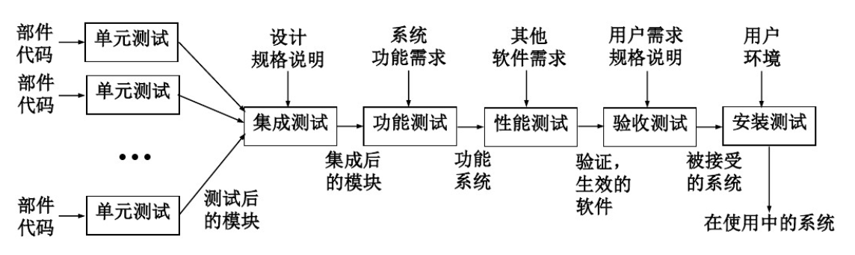
7.2.4测试步骤

Slide 22
7.2.4测试步骤
在设计得好的软件系统中，每个模块完成一个清晰定义的子功能，而且这个子功能和同级其他模块的功能之间没有相互依赖关系。因此，有可能把每个模块作为一个单独的实体来测试，而且通常比较容易设计检验模块正确性的测试方案。
模块测试的目的是保证每个模块作为一个单元能正确运行，所以模块测试通常又称为单元测试。在这个测试步骤中所发现的往往是编码和详细设计的错误。
1.模块测试（也称单元测试）

Slide 23
7.2.4测试步骤
（1）测试内容
I/O参数值的个数、类型、次序、格式是否正确，I/O文件属性、操作是否正确等。
重要路径通常是指完成模块功能的主要路径，一般是控制结构。
模块
模块接口测试
重要路经测试
边界条件常包括循环边界，最大最小值、控制流中等于、大于、小于的比较值等。
数据说明是否成功、一直，变量及其处置定义是否正确等。
检查“错误处理程序”本身的错误。
边界条件测试
局部数据结构测试
错误处理测试

Slide 24
7.2.4测试步骤
（2）模块测试步骤
考虑到被测模块与其他模块的联系，因此测试时需要使用两类辅助模块来模拟其他模块。
☞驱动模块（driver）——模拟主程序功能，用于向被测模块传递数据，接收、打印从被测模块返回的数据。
☞桩模块（stub）——又称为假模块，用于模拟那些由被测模块所调用的下属模块功能。
一般，驱动模块比桩模块容易设计。但都是额外开销。测试方法以白盒法为主。
驱动模块
被测模块
桩模块
桩模块
桩模块

Slide 25
7.2.4测试步骤
2.组装测试
也称为联合测试或集成测试，重点测试模块的几口部分，需设计测试过程使用的驱动模块或桩模块。
①确定模块组装方案，将经过测试的模块组装为一个完成的系统。组装方案分为渐增式及非渐增式。
②测试方法以黑盒法为主，按照组装方案进行测试。
(1)组装测试的任务

Slide 26
7.2.4测试步骤
（2）渐增式组装测试
渐增式是先进行模块测试，然后将这些模块逐步组装成较大的系统，每连接一个模块进行一次测试。两种方案：
☞自顶向下增值
☞自底向上增值
设计驱动模块或桩模块，对每个新组装的子系统进行测试，对发现问题较多的子系统或模块应该用白盒法作回归测试。

Slide 27
7.2.4测试步骤
（2）渐增式组装测试
确定集成过程的原则：
自顶而下增值
优点：能够尽早发现系统主控方面的问题。
缺点：无法验证桩模块是否完全模拟了下属模块的功能。
自底而上增值
优点：驱动模块较容易编写桩模块，能够尽早查岀底层涉及较复杂的算法和实际的O模块中的错误。
缺点：最后才能发现系统主控方面的问题。
●集成过程的原则
①尽早测试关键模块
②尽早测试包含I/0的模块。

Slide 28
7.2.4测试步骤
（3）混合增值
常见的混合增值方案：
●衍变的自顶而下
先自底而上集成子系统，再自顶而下集成总系统
●自底而上自顶而下增值
对含有读操作的子系统采用自底而上。
对含有写操作的子系统采用自顶而下
●回归测试
在回归测试中自底而上，对其余部分(尤其是对修改过的子系统)采用自顶而下。

Slide 29
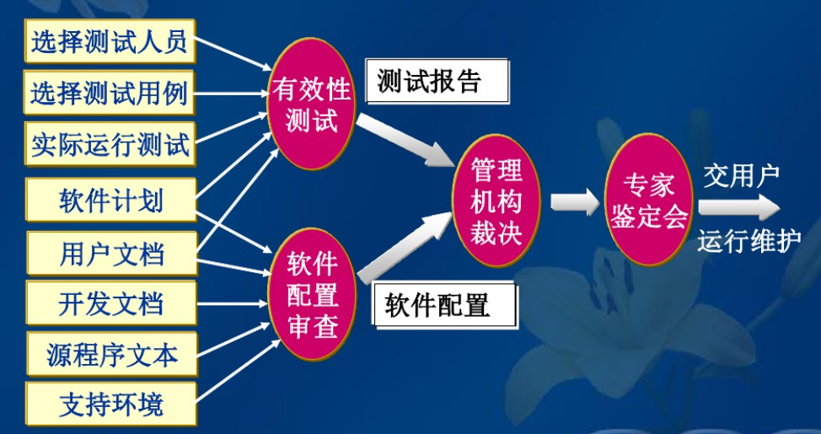
7.2.4测试步骤
3.确认测试
（1）确认测试的任务
又称为有效性测试或功能测试。其任务是验证系统的功能、性能等特性是否符合需求规格说明。

Slide 30
7.2.4测试步骤
（2）确认测试步骤
①有效性测试
制定测试计划，运用黑盒法，验证软件特性是否与需求符合。
②软件配置复查
软件配置一指软件工程过程中所产生的所有信息项文档、报告、程序、表、数据。随着软件工程过程的进展软件配置项( SCI softwareConfiguration Item)快速增加和变化。应复查SCI是否齐全。

Slide 31
7.2.4测试步骤
（3）α测试和β测试
α测试：
α测试是在开发机构的监督下，由个别用户在确认测试阶段后期对软件进行测试，目的是评价软件的 FLURPS(功能、局域化、可使用性、可靠性、性能和支持)，注重界面和特色。
β测试：
β测试由支持软件预发行的客户对 FLURPS进行测试，主要目的是测试系统的可支持性。
Function Testing 功能测试
Local area Testing 局域化测试
Usability Testing 可使用性测试
Regression Testing 回归测试
Performance Testing 性能测试
Supportability Testing 可支持性测试

Slide 32
7.2.4测试步骤
4.系统测试
将经过确认测试的软件，与计算机硬件、外设、支持软件等一起，在实际运行环境下测试。
5.验收测试
验收测试是以用户为主的测试。软件工程课程设计的验收测试,19周进行。
1、步骤为:
(1)由课题组根据测试用例，自己演示系统所有功能
(2)由教师进行测试。

Slide 33
7.2.5测试阶段
的信息流

Slide 34
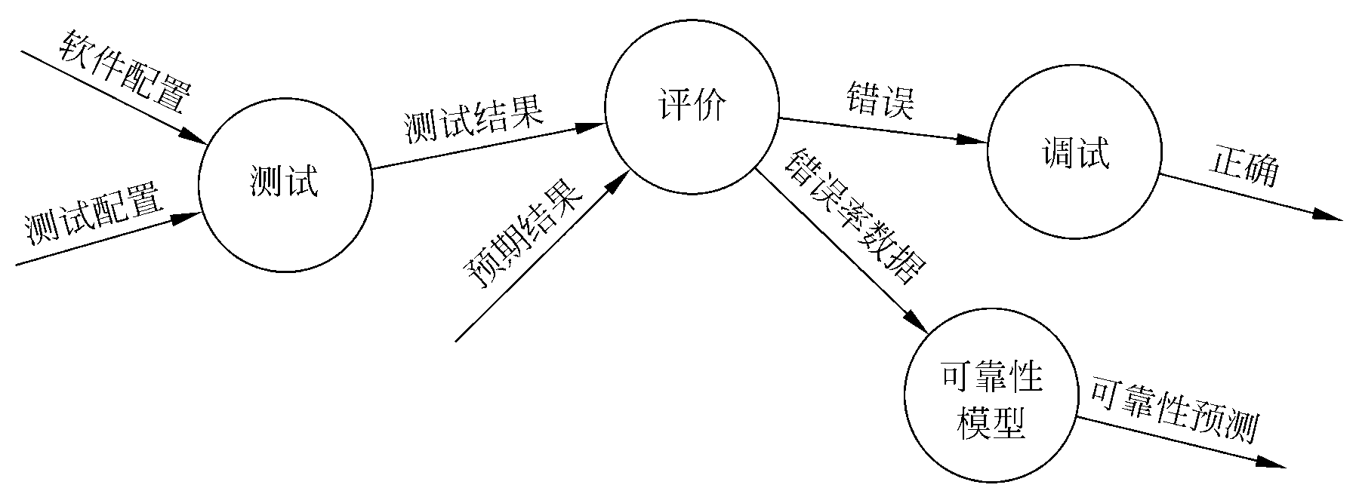
7.2.5测试阶段的信息流
上图描绘了测试阶段的信息流，这个阶段的输入信息有两类： (1)软件配置，包括需求说明书、设计说明书和源程序清单等； (2)测试配置，包括测试计划和测试方案。

Slide 35
7.2.5测试阶段的信息流
测试方案不仅仅是测试时使用的输入数据(称为测试用例)，还应该包括每组输入数据预定要检验的功能，以及每组输入数据预期应该得到的正确输出。
测试配置是软件配置的一个子集，最终交出的软件配置应该包括上述测试配置以及测试的实际结果和调试的记录。
比较测试得出的实际结果和预期的结果，如果两者不一致则很可能是程序中有错误。

Slide 36
7.2.5测试阶段的信息流
如果经常出现要求修改设计的严重错误，那么软件的质量和可靠性是值得怀疑的，应该进一步仔细测试。
如果看起来软件功能完成得很正常，遇到的错误也很容易改正，则仍然应该考虑两种可能：(1)软件的可靠性是可以接受的；(2)所进行的测试尚不足以发现严重的错误。
如果经过测试，一个错误也没有被发现，则很可能是因为对测试配置思考不充分，以致不能暴露软件中潜藏的错误。
软件可靠性模型使用错误率数据估计将来出现错误的情况，并进而对软件可靠性进行预测。

Slide 37
问题：
1.软件测试方法分为 和 。
2.静态分析方法的主要形式为 、 和 。
3.动态测试方法包括 和 。
4.主要的白盒测试有哪些？（说出任意三个）。
5.主要的黑盒测试有哪些？（说出任意三个）。
（静态分析）
（动态测试）
（评审）
（审查）
（走查）
（白盒测试）
（黑盒测试）
逻辑覆盖测试、基本路径覆盖测试、数据流测试、循环测试。
等价类划分、边界值分析、比较测试、错误猜测、因果图。

Slide 38
小组分工
组内共乔寒月、李欣飏两人，每人单独负责一个翻转课堂。
翻转课堂1由乔寒月独立完成
翻转课堂2由李欣飏独立完成

Slide 39
感谢您的观看
汇报者：
乔寒月
组员：
李欣飏

